Slide 1

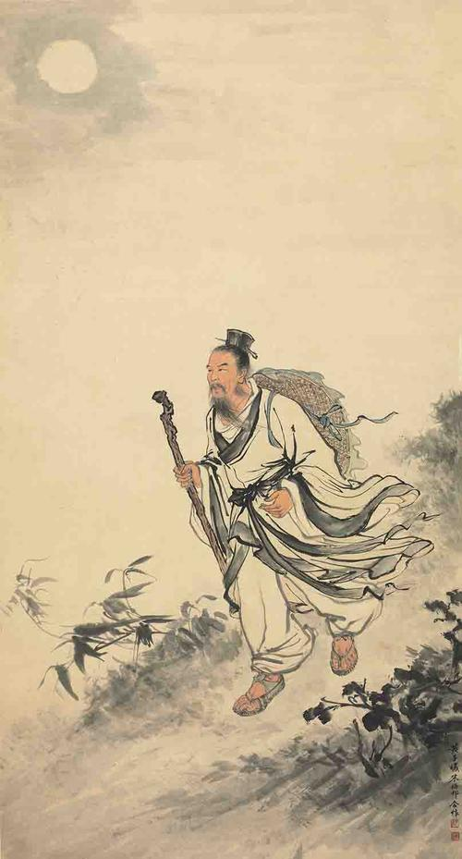

【中职专用】统编版·基础模块（上册）
公 输
墨子

Slide 2
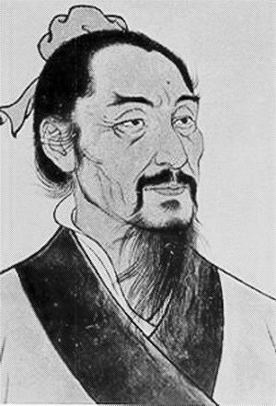
墨子及《墨子》
墨子（约前476～前390），名翟（dí），相传为战国时期宋国人，后长期住在鲁国，战国初期思想家、政治家、教育家，墨家的创始人。墨子宣传“非攻”“兼爱”等主张，反映小生产者的利益和愿望。其学说与孔子对立，在战国时影响很大，与儒家并称“显学”。文章逻辑性强，语言质朴，富于说服力。
《墨子》一书一般认为是墨子的弟子及其再传弟子对墨子言行的辑录。原有71篇，现存53篇。

Slide 3
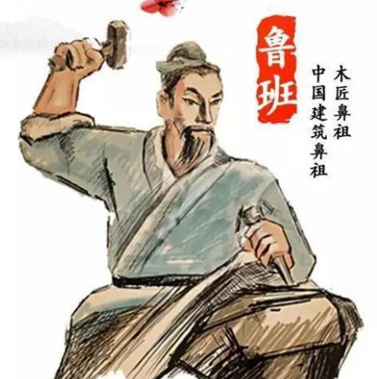
了解公输
公输，名盘，也作“般”或“班”又称鲁班，山东人，是我国古代传说中的能工巧匠。现在，鲁班被人们尊称为建筑业的鼻祖，其实这远远不够。鲁班不光在建筑业，而且在其他领域也颇有建树。古籍记载，鲁班发明了曲尺、墨斗、钻子、凿子、铲子、石磨、锁、机动木马车、木鸟、云梯、钩强等。这些器具可分为三类：一是手工工具；二是简单机械；三是兵器。鲁班对人类的贡献可以说是前无古人，后无来者，是我国当之无愧的科技发明之父。

Slide 4
写作背景
春秋战国时期，各国统治者为了各自的利益，进行了长期的兼并战争，给当时的人民带来了无穷的灾难。当时楚国是大国，占有两湖一带广大地区。宋国小，在今河南商丘一带，但处于战略要地。楚用公输造器械，接连打败了周围几个国家，于是准备攻宋，墨子听到消息，便从鲁国赶到楚国去止楚攻宋。《公输》写的就是这件事，具体地表现了墨子的“非攻”思想。

Slide 5

字词正音
听朗读，注意字音，把握语气，揣摩语意。
公输盘 bān 械 xiè 郢 yǐng 文梓 zǐ
敝舆 bì yú 锦绣jǐn xiù 短褐hè
粱肉liáng 糠糟 kāng zāo 犀兕xī sì
麋鹿mí 鳖鼋鼍 biē yuán tuó
雉兔鲋鱼 zhì fù 楩楠豫章 pián nán yù
守圉 yù 诎qū 禽滑厘gǔ 楚寇 kòu

Slide 6
疏通文意
替
代词，这种
公输盘为楚造云梯之械，成，将以攻宋。子墨子闻之，起 于鲁，行十日十夜而 至 于郢，见公输盘。
①、文中哪一句交代了事件的起因？
用
夫子
起身，出发
②、文中交待墨子匆匆行程的几个动词是什么？反映了墨子怎样的心态和精神？
●
●
从
连词，不译
到达
到
●
反映了墨子焦急的心态和为了阻止楚宋之战不辞劳苦的精神。
会见
●
③、楚国攻打宋国，墨子前往劝阻，反映了墨子的什么思想？
公输盘给楚国制造云梯这样的器械，制成后，将要用它攻打宋国。墨子先生听说这件事，从鲁国出发，走了十天十夜到达郢，会见公输盘。
墨子的行动反映了他坚持正义、反对侵略的战争思想。

Slide 7
疏通文意
公输盘曰：“夫子 何命 焉为？”
子墨子曰：“北方有侮臣者，愿 借子杀之。”
公输盘不说。
子墨子曰：“请 献十金。”
公输盘曰：“吾义 固不杀人。”
古代对人的尊称
教导，告诫
合用，表疑问语气。
欺负
借助，依靠
公输盘说：“你有什么见教呢？”
墨子先生说：“北方有一个侮辱我的人，希望借助你的力量去杀了他。”
公输盘不高兴。
墨子先生说：“请允许我奉送（给您）十金。”
公输盘说：“我坚持道义本来就不杀人。
通“悦”，高兴
希望
请允许我
奉送
坚守道义
从来，本来；坚决
墨子见到公输盘，就请他帮助自己去杀人，而且进一步说可以“献金”，其真正的意图是什么？
真正的意图在于步步激怒公输盘，逼使他说出“吾义固不杀人”一类的话来。围绕这句话大做文章，让他中计。

Slide 8
疏通文意
子墨子起， 再拜，曰：“请 说 之。吾从北方闻子为梯，将以攻宋。宋何罪之有？荆国 有余于地 而不足于民，杀所不足而争所有余，不可谓智。宋无罪而攻之，不可谓仁。知而不争，不可谓忠。争而不得，不可谓强。义不杀少而杀众，不可谓知类。”公输盘服。
站起来
两次
解释
这件事
墨子先生站起，拜了俩拜，说：“请允许我解释这件事。我在北方听说你制造云梯，将要用（这种器械）攻打宋国。宋国有什么罪呢？楚国土地有余可是人民不足，牺牲百姓的生命去争夺土地，不能说是明智。宋国没有罪却攻打它，不能称作是仁爱，知道这道理而不劝阻楚王，不能称作是忠心。劝阻却达不到目的，不能说是有能力。你说坚守道义不杀少数而杀多数，不能说是明白事理。”
在
倒装句的标志
楚国
对于
人民不足
即“有何罪？”
说
可是，却
不能认为
谏诤
忠心，忠诚
有能力
明白事理
被说服

Slide 9
文本研读
墨子如何用巧妙、锋利的言辞折服公输盘的？
先设圈套：北方有侮臣者，愿借子杀之
公输不说
再用激将法：请献十金
吾义固不杀人
一劝
(激怒）
宋何罪之有
不智：杀不足争有余
不仁：宋无罪而攻之
公输服
反驳公输：
不忠：知而不争
不强：争而不得
不知类：义不杀少而杀众

Slide 10
疏通文意
子墨子曰：“然， 胡 不 已乎？”公输盘曰：“不可，吾既已 言 之 王矣。”子墨子曰：“胡不 见 我 于 王？”公输盘曰：“诺。”
公输盘被说服。墨子先生说：“但是，为什么不停止呢？”公输盘说：“不可以，我已经把这件事报告楚王了。”墨子先生说 ：“为什么不向楚王引见我？”
但是
为什么
停止
已经
告诉
这件事，代词
引见
向
好吧
第二段：从与公输般的辩论过渡到与楚王的辩论。

Slide 11
疏通文意
今于此有人
在
舍弃
墨子先生拜见楚王，说：“现在在这里有个人，舍弃他 的装饰华美的车，邻居有辆破车却想要偷窃它；”舍弃他华丽的衣服，邻居有粗布短衣却想偷窃它；舍弃他的好菜好饭，邻居有糟糠却想偷窃它，这是怎样的人？”楚王说：“一定是有偷窃病啊。”
子墨子见王，曰：“今有人于此，舍其文轩， 邻有敝舆而欲窃之；舍其锦绣，邻有短褐而欲窃之； 舍其粱肉，邻有糠糟而欲窃之——此为 何若人？”王曰：“必为窃疾矣。”
破车
华丽的衣服
粗布衣服
指好菜好饭
是
什么样的
是，表判断

Slide 12
疏通文意
子墨子曰：“荆之地 方五千里，宋之地 方五百里，此犹文轩之与敝舆也。荆有云梦，犀兕麋鹿满之，江
汉之鱼鳖鼋鼍为天下富，宋所谓无雉兔 鲋鱼者也，此犹粱肉之与糠糟也。
墨子先生说：“楚国的土地，方圆五千里，宋国的土地，方圆五百里，这好像装饰华美的车同破车相比。”楚国有云梦大泽，犀兕麋鹿布满这里，长江、汉水里的鱼鳖鼋鼍多得天下无比。宋国是所说无野鸡野兔鲋鱼的地方，这好像好饭好菜同糠糟相比。
好像…同…相比
楚国的大泽
雄性雌性的犀牛
所说的
野鸡
像鲫鱼的一种小鱼

Slide 13
疏通文意
高大松木
荆有长松文梓楄楠豫章，宋无长木，此犹锦绣之于短褐也。臣以 王吏 之攻宋也，为与此同类。”
楚国有高大松树、文梓楩楠豫章等名贵的木材，宋国却没有多余的木材，这好像华丽的衣服服装和粗布衣服相比。我认为大王派官吏攻打宋国，是和这些相类似。”
shù同“裋”粗劣的衣服
指楚王所派攻宋的官吏
取独，不译
以…为：认为…是
这，指舍文轩、窃敝舆等；
第三段：劝说楚王

Slide 14
疏通文意
王曰：“善哉，虽然，公输盘为我为云梯，必攻宋。”
好呀；
虽然如此；
楚王说：“好呀！虽然如此，但是公输盘给我造好云梯了，（我）一定要攻取宋国。”
第四段：写楚王虽同意墨子的分析，但攻宋之心未死。

Slide 15
文本研读
1、墨子见到楚王，先举了一个什么例子？目的是什么？
富人偷窃穷人的例子。
目的是诱使楚王自然而然地说出“必为有窃疾矣”之类的话来。
2、墨子是怎样借楚王的推断说服楚王的？
首先拿楚国和宋国的土地、物产作比较，然后把“王吏攻宋”的行为与“有人”的行为进行类比，说明楚之攻宋实在像患了偷窃一类的毛病，暗指攻宋不智，实无必要之意。
3、楚王是否承认墨子的道理？是否因之取消了攻宋的计划？
楚王承认墨子说的有理，从“善哉”一语可以看出。但并未因此取消攻宋的计划，反而把球又踢到了公输盘及其所研制的云梯面前，而且态度坚决地表示“必取宋”。

Slide 16
文本研读
举例：富人偷窃穷人（荒唐、愚蠢）
楚：土地辽阔、物产丰富
二劝
（婉劝）
对比
楚王称善
（道义上）
宋：面积狭小、物产贫乏
类比：王吏攻宋，与此同类。
策略：设喻而问、类比推理

Slide 17
疏通文意
衣带
木片
于是见公输盘。子墨子解带为城，以堞为械。公输盘九设攻城之机变，子墨子九距之。 公输盘之攻械尽，子墨子之守圉有余。公输盘诎， 而曰：“吾知所以距子矣，吾不言。”子墨子亦曰：“吾知子之所以距我，吾不言。”
于是召见公输盘，墨子先生解下衣带当作城，用木片作为器械。公输盘多次用了攻城的巧妙战术，墨子先生多次抵挡了他。公输盘的攻城器械用尽了，（可是）墨子的守卫的（方法）有剩余。公输盘理屈，可是说：“我知道用什么办法对付你了，我不说 。”子墨子说：“我也知道你用什么办法对付我，我不说。”
多次
巧妙的方式
通“拒”，抵挡
通“御” ，抵挡
可是，表转折
通“屈”，理屈
用来…的方法

Slide 18
疏通文意
原因
楚王问其故。子墨子曰：“公输子之意不过欲杀臣。杀臣，宋莫能守，乃可攻也。然臣之弟子禽滑厘等三百人，已持臣守圉之器，在宋城上而待楚寇矣。虽杀臣，不能绝也。”楚王曰：“善哉。吾请无攻宋矣。”
楚王问其中的原因。墨子先生说：公输先生的意思，不过是想要杀了我。杀了我，宋国不能守住，于是可以攻下了。然而我的弟子禽滑厘等三百多人，已经手持我（制造）的守城器械，在宋国的城墙上等待着楚国的入侵。即使杀了我，也不能（杀）尽（宋的抵抗者）。楚王说：”好啊，我不进攻宋国了。”
不；表否定
于是
入侵
即使
杀尽，灭绝
敬词，不用翻译。
第五段：写墨子以实力迫使楚王放弃攻打宋的打算。

Slide 19
文本研读
九设——九据
攻械尽——守圉有余
三劝
（攻防演习）
止楚攻宋
（战术上）
动起杀心——预留守备
策略：针锋相对（以牙还牙、
以眼还眼）

Slide 20
文章结构
可分三部分：
第一部分(第1自然段)：写墨子用说理折服了公输般。
第二部分(第2～4自然段)：写墨子用言语劝说楚王的过程。
第三部分（第5自然段）写墨子以实力迫使楚王放弃攻宋的打算。
文章以人物思想、态度的变化为线索组织全文。
背景交待 公输盘服 楚王曰“善” 公输盘诎 楚王曰“善”

Slide 21
合作探究
墨子劝阻楚国攻打宋国可以分为三个步骤，试分别用简短的语句加以概括。
⑴以“智”、“仁”、“忠”、“强”、“知类”的君子标准，指责公输盘，使他折服。（以义相责攻宋行为，使公输盘理屈词穷。）
⑵以“窃疾”作类比，折服楚王。（以智相责攻宋行为，使楚王理屈词穷。）
⑶巧设守城谋略九距公输盘的攻城机变，并以杀臣不能绝劝告楚王。（以技相较，促使楚王放弃攻宋。 ）

Slide 22
合作探究
从墨子的言行分析，墨子是一个什么样的人？
⑴墨子听说公输盘为楚国造云梯要攻打宋国，不远千里，走了十天十夜到楚国的国都来说服公输盘，表现墨子不辞劳苦，反对不正义的战争的“非攻”思想。
⑵墨子折服公输盘和楚王的巧妙、锋利的言辞，表现墨子是个出色的思想家和政治活动家，具有机灵、雄辩的口才。
⑶墨子冒着生命危险只身深入敌国，说服公输盘和楚王。墨子为了阻止一场不正义的战争不怕牺牲的勇敢精神。
⑷墨子九距公输盘攻城之机变，说明墨子有勇有谋。
墨子是个出色的思想家和政治活动家，为了阻止一场正义的战争不辞劳苦、不怕牺牲、有勇有谋，具有雄辩的口才和勇敢斗争的精神。

Slide 23
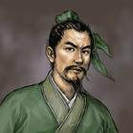
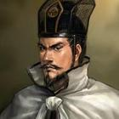

合作探究
人物形象分析
墨子：机智多谋，能言善辩，无所畏惧，镇定自若。
公输：顽固、阴险、狡诈，理屈词穷。
楚王：虚荣、阴险、狡诈、欺负弱小、野心勃勃。

Slide 24
合作探究
墨子劝说技巧表现在哪里？
1、说理巧妙。
（1）激怒公输盘，五个“不可谓”，义正辞严；婉劝楚王，三次夸饰楚国，在取悦对方的同时置对方于理亏的境地。
（2）逻辑性强。巧用类比，对比，环环相扣，无懈可击。
（3）先发制人,保持主动.每一次都是巧妙出击,化被动为主动,从容镇定,胸有成竹。

Slide 25
合作探究
墨子劝说技巧表现在哪里？
2、机智善辩。
墨于善于陷人于自相矛盾的境地，公输盘的“义”，楚王的“窃疾”均成了墨子制敌的法宝，以子之矛攻子之盾，公输盘与楚王一“服”一“善”，是多么的无奈和苦涩。

Slide 26
合作探究
墨子劝说技巧表现在哪里？
3、语言富于表现力。
他一连用五个“不可谓”，重重否定，极有气势，使公输盘无从辩驳：他一连用三个对比，并采用夸饰的手法，感染力很强，既满足了楚王的虚荣心，又使他醒悟到攻打宋国是无意义乃至愚蠢的举动。而揭露公输盘的杀机并最后打消楚国的攻宋企图的这一段话，长短句交错，语气时缓时急，既从容又有威慑力，充分显示了墨于勇敢无畏、镇定自若的特点。

Slide 27
合作探究
本文在写法上最吸引你的是什么?
①抓住矛盾，步步深入。攻宋，反攻宋是贯穿全文的矛盾，文章记述了这个矛盾的产生和发展过程。
②一波三折，悬念迭生。墨子千里迢迢跑到楚都见公输盘，没有劝阻，而是请其杀人；见楚王，不言其事，而说偷窃病：公输盘服、楚王称善均未解决楚攻宋的问题，波澜迭起，九攻九距，杀机四伏，不禁为子墨子担忧，墨子一跟看穿并严正警告，在实力对比和威慑之下，迫使楚王放弃，文章一波三折，悬念迭生的写法产生了很好的效果。
③人物形象鲜明。文章通过语言描写，刻画了三个性格鲜明的人物形象。墨子机智多谋、无所畏惧、镇定自若；公输盘顽固、阴险、狡诈；楚王虚荣、愚蠢、狡猾。
④语言生动，运用比喻、排比、对比等修辞，增强了语言的表现力。

Slide 28
小 结
文章通过对话描写，塑造了墨子先生的伟大形象。为了阻止这场非正义的战争，他不畏艰辛，不怕牺牲，孤身深入敌国，用巧妙、锋利的言辞使战争发动者理屈词穷，又凭着谋略使他们不敢轻举妄动。表现了一个出色的思想家和社会活动家的本色。

Slide 29
文言知识积累
通假字
(1)公输盘不说
(2)子墨子九距之
(3)子墨子之守圉有余
(4)公输盘诎
（“说”通“悦”，高兴）
（“距”通“拒”，抵挡）
(“圉”通“御”,抵挡)
（“诎”通“屈”，折服）

Slide 30
文言知识积累
一词多义
公输盘为楚造云梯之械（替，给）
吾从北方闻子为梯（做，制造）
此为何若人（是）
夫子何命焉为（呢）
为
行十日十夜而至于郢，见公输盘（会见）
胡不见我于王（引见）
于是见公输盘（召见）
见

Slide 31
文言知识积累
一词多义
胡不已乎（停止）
我既已言之王矣（已经）
已
虽然，公输盘为我为云梯（这样）
然臣之弟子禽滑厘等三百人（但是）
然
将以攻宋（用来）
臣以王吏之攻宋也 （认为）
以

Slide 32
文言知识积累
一词多义
公输盘为楚造云梯之械 代词，这。
请说之 代词，代这件事。
宋何罪之有 提宾的标志，不译。
臣以王吏之攻宋也 用于主谓之间，取消句子独立性,不译。
之
文言句式
宋何罪之有? （宾语前置句）
译：宋国有什么罪过呢?

Slide 33

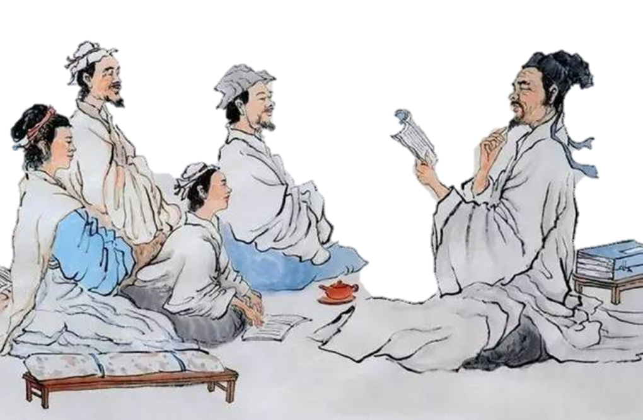
相关链接
墨守成规：
墨子善于守城
现在含贬义，用来表示因循守旧，不肯改进。

